Slide 1
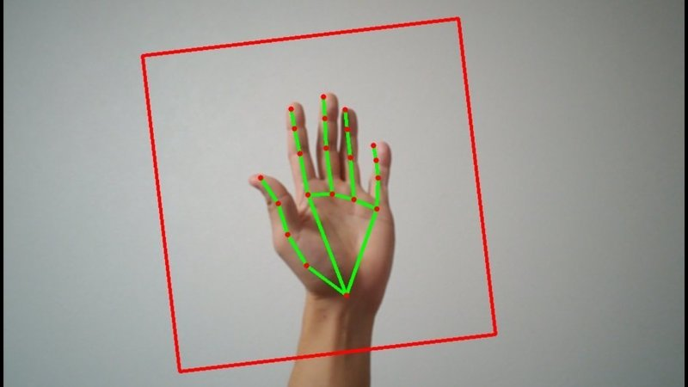
Detecția Mâinii
Utilizând Mediapipe și OpenCV în Python

Slide 2
Scopul Proiectului:
Proiectul se concentrează pe utilizarea tehnologiei MediaPipe pentru detectarea și urmărirea mâinilor în fluxuri video live
Explorarea posibilităților de interacțiune și control prin gesturi în aplicații practice

Slide 3
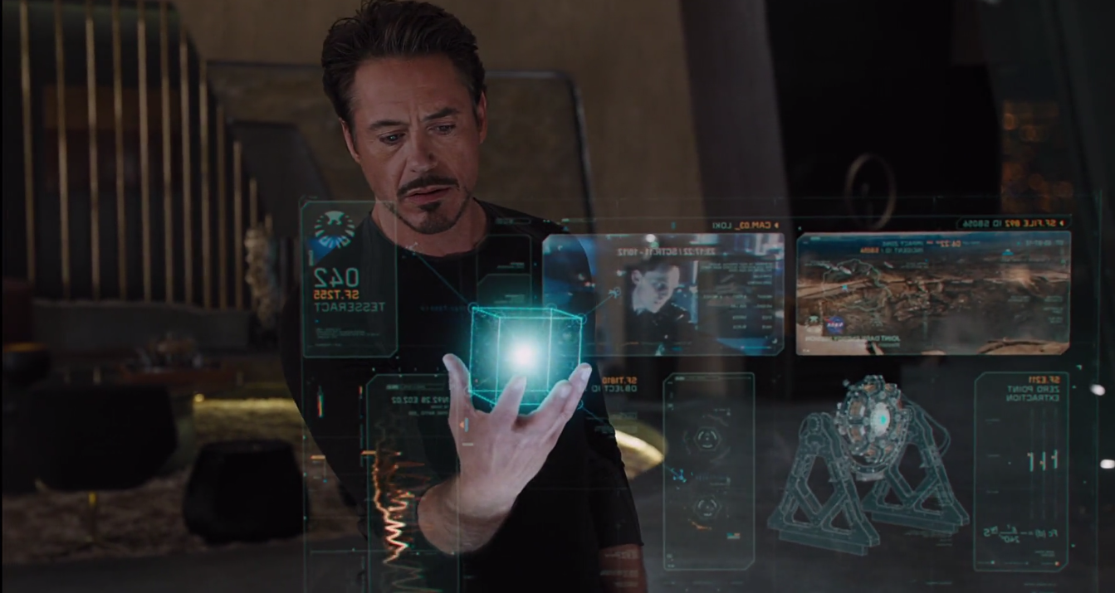
Relevanța Proiectului:
Detectarea mâinilor este crucială în dezvoltarea interfețelor intuitive și interacțiunilor în timp real cu dispozitivele electronice
Proiectul are potențialul de a îmbunătăți controlul aplicațiilor prin gesturi, facilitând experiența utilizatorului în domenii precum prezentări și jocuri
Integrarea sistemului de detectare a mâinilor poate aduce îmbunătățiri semnificative în domeniul securității și accesibilității, permițând autentificare prin recunoașterea gesturilor unice ale utilizatorilor

Slide 4
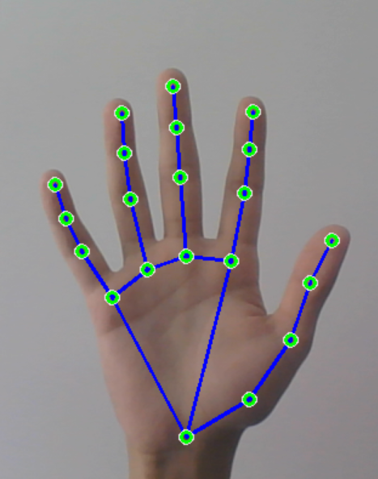
Descrierea Metodei: Arhitectura MediaPipe
MediaPipe integrează tehnici de procesare a imaginilor și machine learning pentru a localiza și urmări mâinile în cadrul fluxurilor video
MediaPipe utilizează o arhitectură de rețea neurală pentru detectarea mâinilor, cu straturi specializate pentru identificarea punctelor cheie ale mâinilor

Slide 5
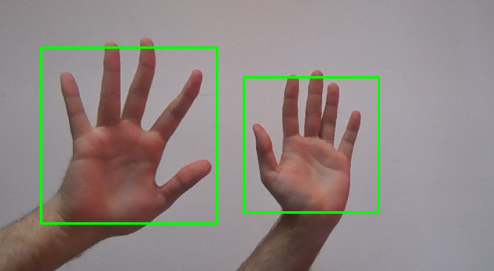
Descrierea Metodei: Modul de operare
Procesul este divizat în: preprocesarea imaginilor(normalizare și redimensionare), aplicarea modelelor de rețea neurală și post-procesarea rezultatelor
Rezultatele sunt utilizate pentru a identifica și desena dreptunghiuri în jurul palmelor și pentru a extrage informații despre poziția mâinilor în cadrul imaginii

Slide 6
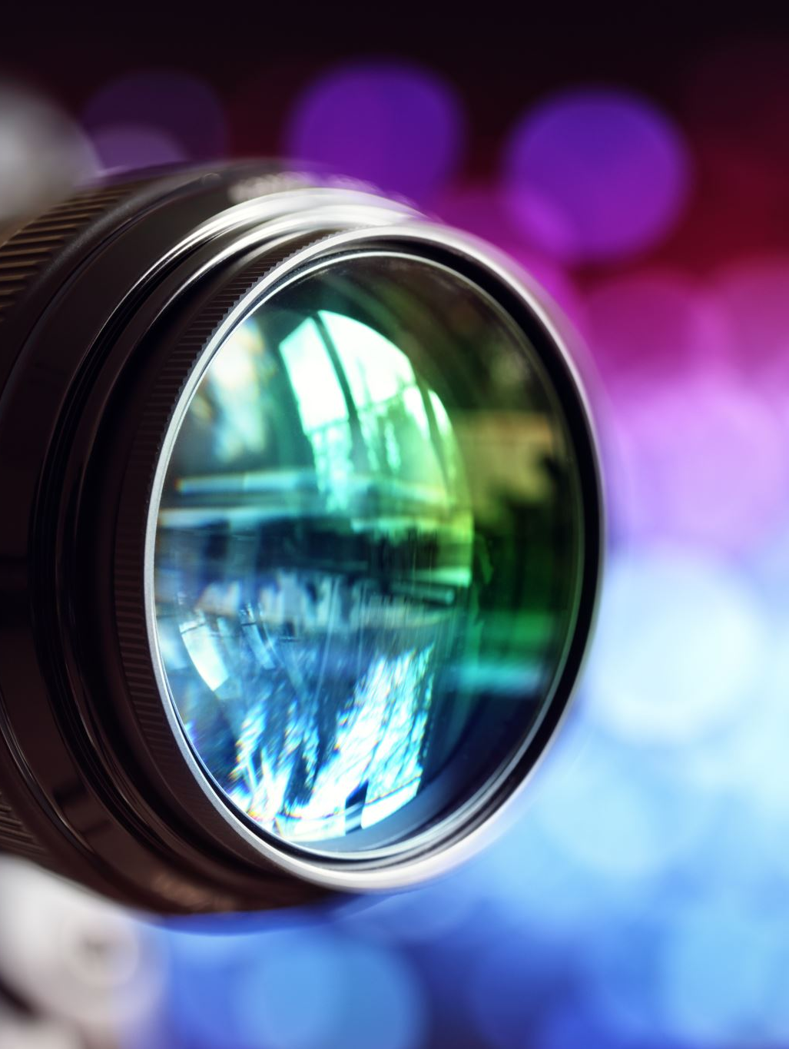
Concluzii:
Eficiență în timp real: modalitatea de abordare a temei demonstrează o eficiență semnificativă în detecția și urmărirea mâinilor în timp real
Precizie în diverse condiții de mediu: tehnologia MediaPipe s-a dovedit a fi robustă în fața variabilității condițiilor de mediu, inclusiv schimbările de iluminare și fundaluri complexe
Cerințe tehnice: aplicația poate fi folosita de oricine care are la dispoziție o camera video

Slide 7
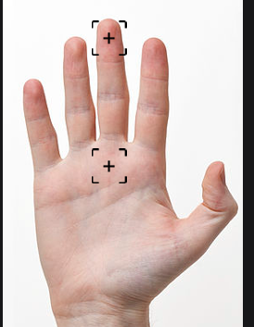
Membrii Echipei și contribuțiile lor:
Sună Cosmin:
Determinarea dimenisunii patratului folosit pentru tracking
Coordonatele vârfului degetului și baza degetului sunt extrase din rezultatele detecției și se calculează distanța între aceste două puncte pentru a obține o dimensiune de referință folosita ulterior pentru calcularea dimenisunii patratului din jurul palmei.

Slide 8
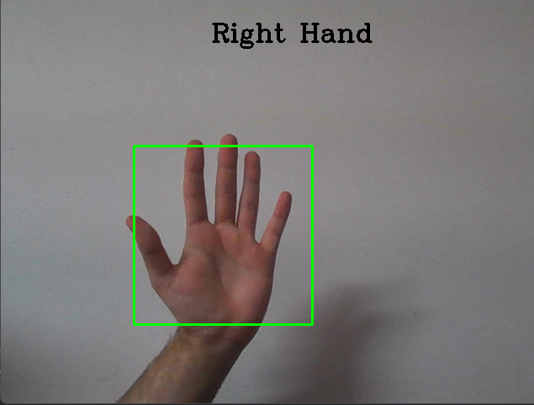
Romașcu Ștefan:
Reprezentarea patratului în jurul mâinilor:
Se desenează un pătrat în jurul mâinii utilizând coordonatele centrului mâinii și latura pătratului determinată în pasul anterior. Acest pătrat servește ca fereastră de tracking pentru mâinile detectate

Slide 9
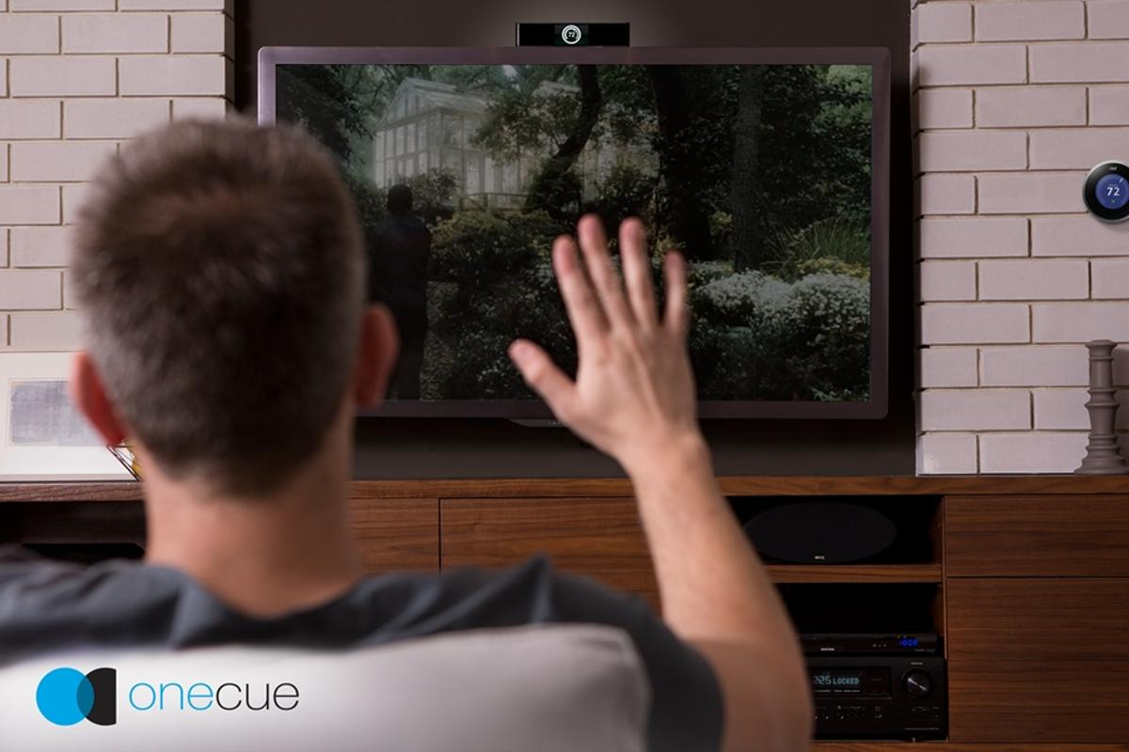
Direcții Viitoare de Dezvoltare:
Integrarea capacității de recunoaștere și interpretare a unui set mai larg de gesturi și comenzi, permițând utilizatorilor să controleze diverse funcționalități cu mișcări specifice ale mâinii.
Prin gesturi intuitive, utilizatorii pot controla dispozitivele inteligente din casă, cum ar fi iluminatul sau termostatele, fără a fi nevoiți să atingă dispozitivele sau să folosească telecomenzi.
În mediul de afaceri, această tehnologie poate facilita prezentările și interacțiunile în timpul ședințelor, oferind un mod modern și eficient de a controla proiectoarele sau dispozitivele de afișare.

